Slide 1
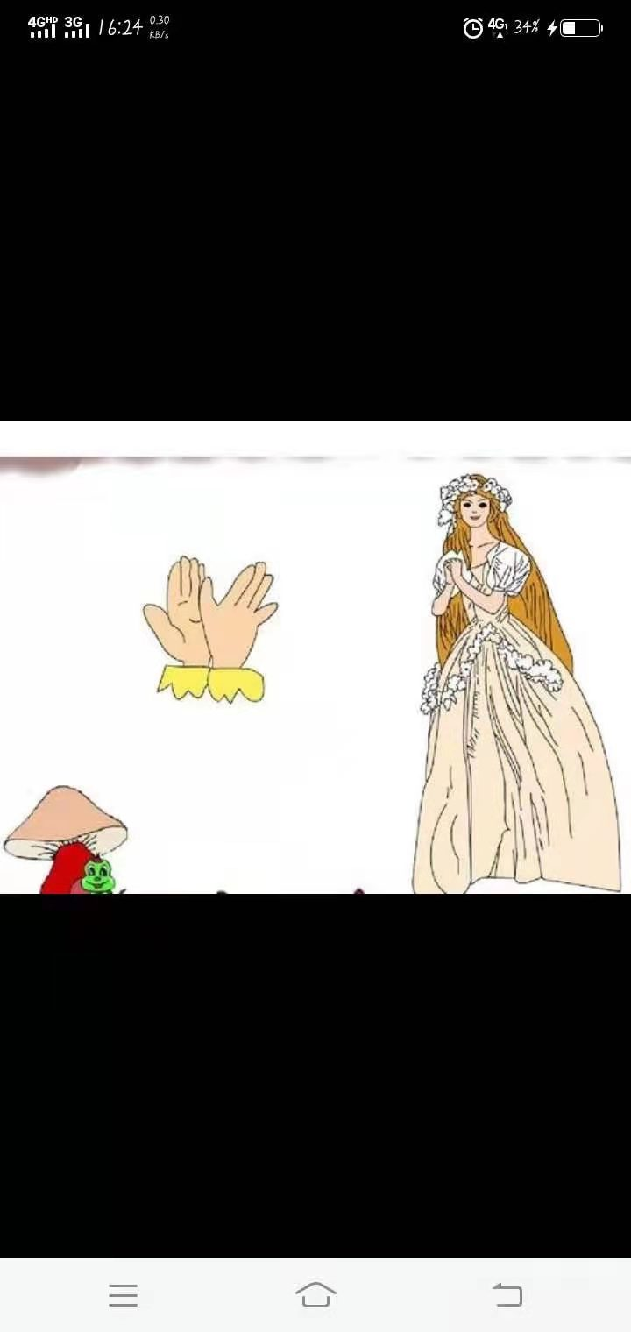
主要内容
助读资料
初读
感知
细读
感悟
结构
主旨
课堂
拓展
课文
小结

Slide 2

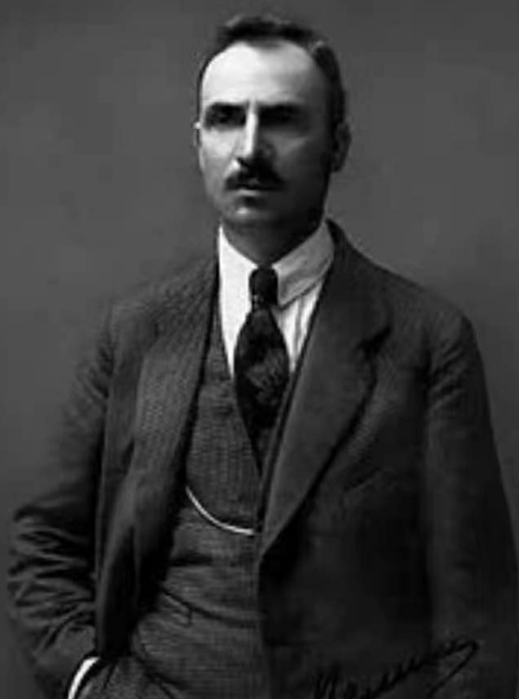
助读资料
埃林·彼得（1877-1949）看加利亚作家，原名迪米特尔·伊万洛夫，生于富裕农民家庭。从小受到进步文艺影响。中学时加入“瓦希尔·列夫斯基”文艺小组，并开始发表作品，后辍学在故乡当老师。

Slide 3
初读感知
qiāo
chà
bǐ
树 杈
彼 此
铁 锹
chà
mài
诧 异
小 麦
wù
任 务

Slide 4
细读感悟
核心问题：
幸福的真正含义是什么？你是怎样理解的？
串珠问题：
1.十年前，三个牧童做了一件什么事？他们理解什么是幸福吗？
2.十年前，三个青年发现小时候所做的事情给人们带来哪些好处？
3.十年间，三个青年分别做了什么事情，又给人们哪些好处？
4.你是怎样理解“智慧的女儿”说的“幸福的含义”的？

Slide 5
结构主旨
人物时间 | 十年前 | 十年后
第一人 | 清老泉，砌水井 | 治病救人
第二人 | 清老泉，砌水井 | 助人为乐
第三人 | 清老泉，砌水井 | 耕种劳作
智慧女儿 | 做好事，表感谢 | 尽义务，做益事

Slide 6
课堂拓展
名人益事
济南跃突泉
无锡惠山泉
杭州虎跑泉
镇江中冷泉
盘古女娲后羿雷锋
劳动谚语
中国名泉
一勤天下无难事，
功夫不负苦心人。

Slide 7
课文小结
这篇童话讲述了三个牧童在智慧的女儿的引导下，经过十年的亲身经历，终于明白了幸福的真正含义，这告诉我们：只有用自己的劳动做出对人们有益的事，才是真正的幸福。

